Slide 1
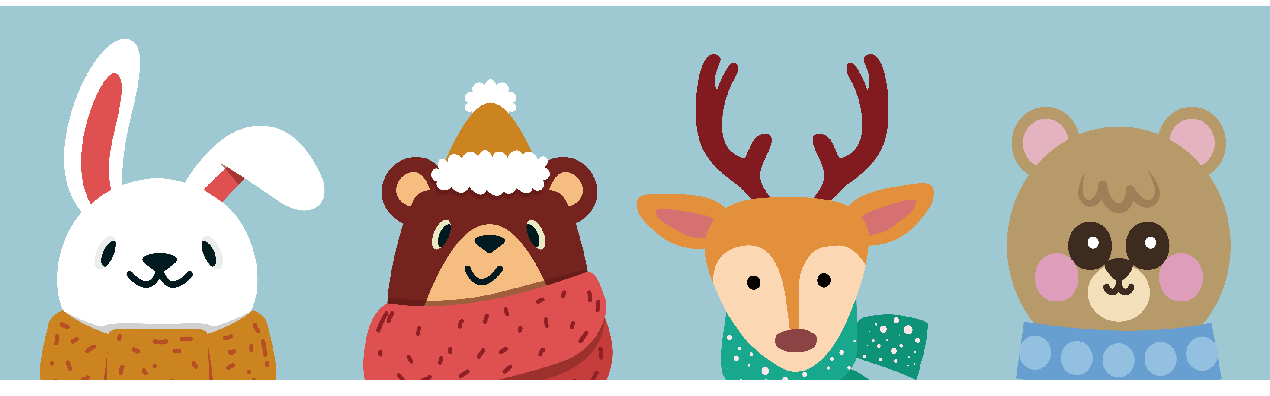

Xin chào tất cả các con!

Slide 2


Khởi động

Slide 3
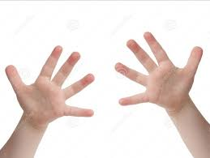
Đôi bàn tay của bạn nhỏ đã làm những việc gì?

Slide 4
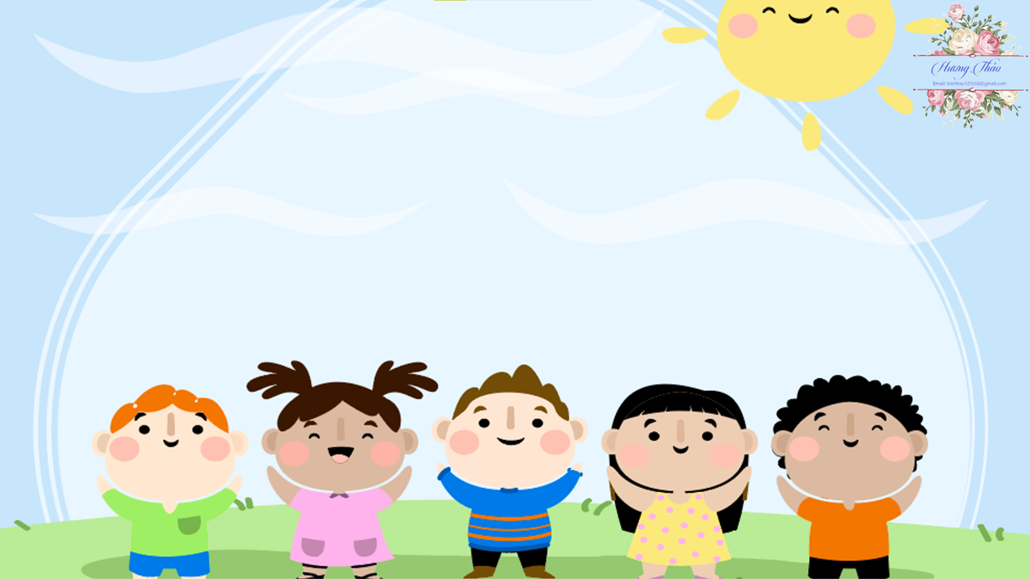
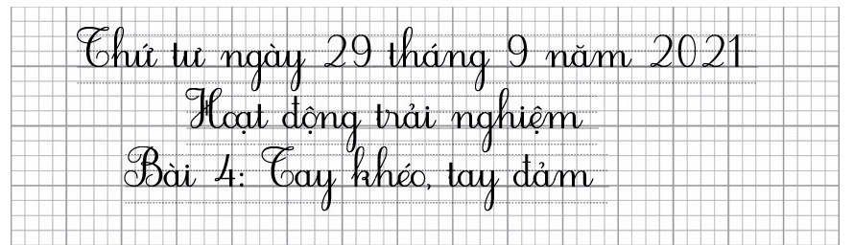

Slide 5

Mục tiêu bài học
Hiểu được lợi ích của việc rèn luyện thói quen cẩn thận để làm việc nhà cho khéo.
Thực hành một số công việc nhà vừa sức để thể hiện sự khéo léo.

Slide 6
Khám phá

Slide 7
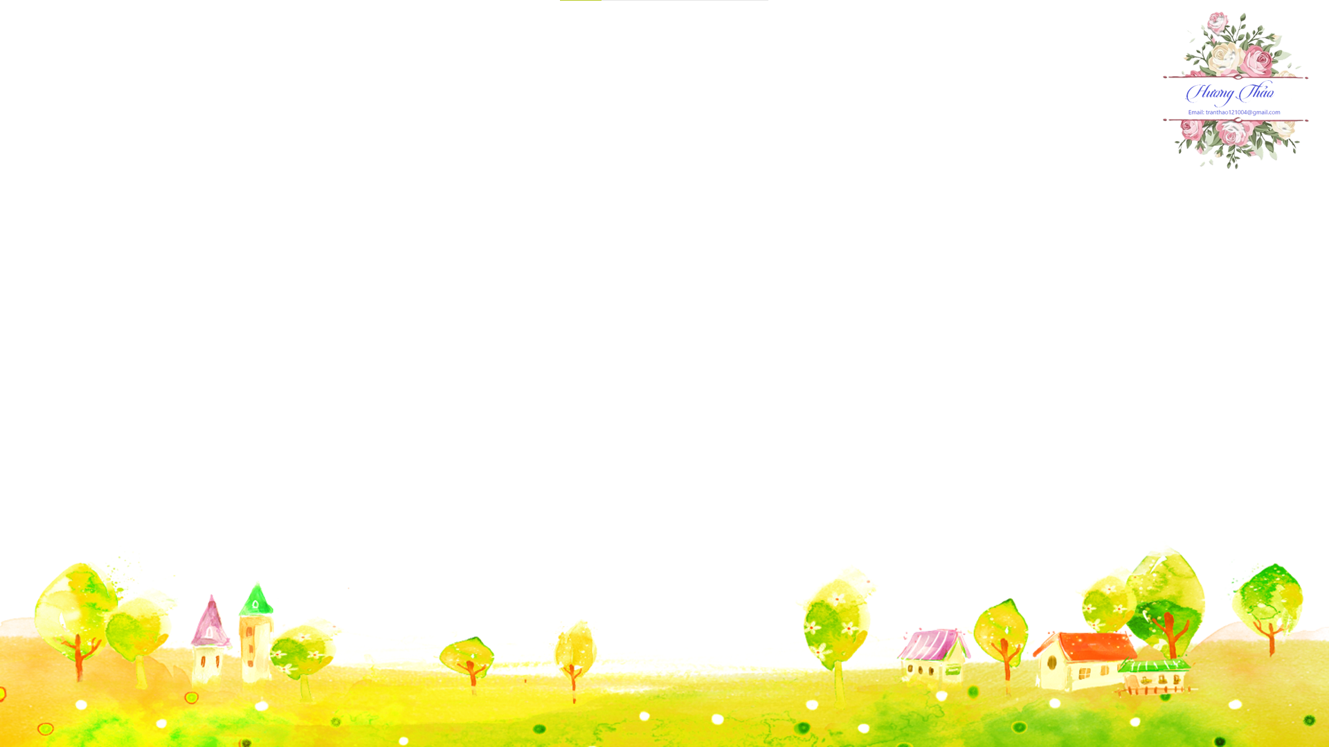
Kể câu chuyện “Cậu bé hậu đậu”
Tiếng bát rơi tạo ra âm thanh gì?
Tiếng bát rơi loảng xoảng

Slide 8
Nước đổ như thế nào, rơi xuống đâu, làm ướt đồ đạc nào trong nhà
không?
Nước đổ đầy ra nhà, làm ướt hết bàn ghế, đồ đạc trong nhà.

Slide 9
Cậu bé làm đổ hết rổ rau xuống đất.
Điều gì xảy ra tiếp?

Slide 10
Không tập trung làm việc, vừa làm vừa chơi hoặc để ý đến một việc khác
Điều gì khiến cậu bé hay làm đổ vỡ, rơi đồ?
Cậu bé trong câu chuyện là người như thế nào?
Cậu bé trong câu chuyện là người hậu đậu
Qua câu chuyện của Úi Chà chúng mình rút ra được điều gì?

Slide 11

Kết luận
Khi làm bất cứ việc gì, chúng ta cũng cần phải cẩn thận, tập trung vào công việc để tránh làm rơi, vỡ đồ, làm hỏng việc.
Notes:
11

Slide 12
Liên hệ

Slide 13

Em đã đánh vỡ , làm hỏng đồ bao giờ chưa?
Tại sao điều ấy lại xảy ra?
Thái độ của bố mẹ, người thân lúc đó ra sao?
Làm thế nào để không đánh rơi, đánh vỡ, làm đổ đồ đạc?

Slide 14
Luyện tập, thực hành

Slide 15
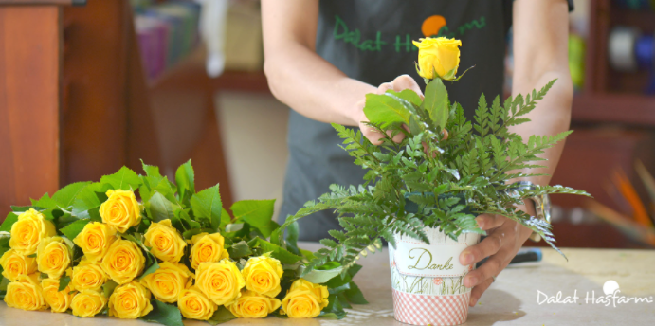
Thực hành cắm hoa theo tổ.
Xem video hướng dẫn cắm hoa

Slide 16
Kết luận
Với đôi bàn tay khéo léo, đảm đang cùng sự sáng tạo của mình, chúng ta có thể làm được rất nhiều việc, tạo ra nhiều sản phẩm đẹp để tô điểm cho ngôi nhà của chúng ta thêm đẹp và hạnh phúc hơn.
Notes:
16

Slide 17
Vận dụng

Slide 18

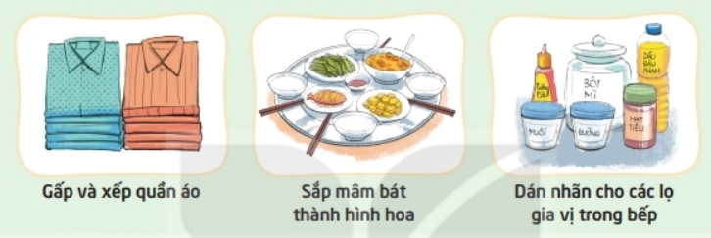
Làm việc nhà để rèn luyện tính cẩn thận, khéo léo

Slide 19

Hẹn gặp lại các con

